Slide 1
TỐC ĐỘ PHẢN ỨNG VÀ CHẤT XÚC TÁC
Bài 7
Giáo viên: Đinh Công Hoàng

Slide 2
MỤC TIÊU BÀI HỌC
Nêu được khái niệm vé tốc độ phản ứng (chỉ mức độ nhanh hay chậm của phán ứng hoá học).
Trình bày được một số yếu tố ảnh hưởng đến tốc độ phản ứng và nêu được một số ứng dụng thực tế.
Tiến hành được thí nghiệm và quan sát thực tiễn:
+ So sánh được tốc độ một số phản ứng hoá học;
+ Nêu được các yếu tố làm thay đổi tốc độ phản ứng;
+ Nêu được khái niệm về chất xúc tác.

Slide 3
MỞ ĐẦU
Có những phản ứng xảy ra rất nhanh, quan sát được ngay như phản ứng nổ, cháy,... và có những phản ứng xảy ra chậm, sau một khoảng thời gian mới quan sát được như phản ứng tạo gỉ sắt, tinh bột lên men rượu,... Vậy dùng đại lượng nào để đặc trưng cho sự nhanh, chậm của một phản ứng? Yếu tố nào ảnh hưởng đến sự nhanh, chậm này?

Slide 4
NỘI DUNG BÀI HỌC
I.
II.
III.
Khái niệm tốc độ phản ứng
Một số yếu tố ảnh hưởng đến tốc độ phản ứng
Củng cố

Slide 5
I.
KHÁI NIỆM TỐC ĐỘ PHẢN ỨNG

Slide 6
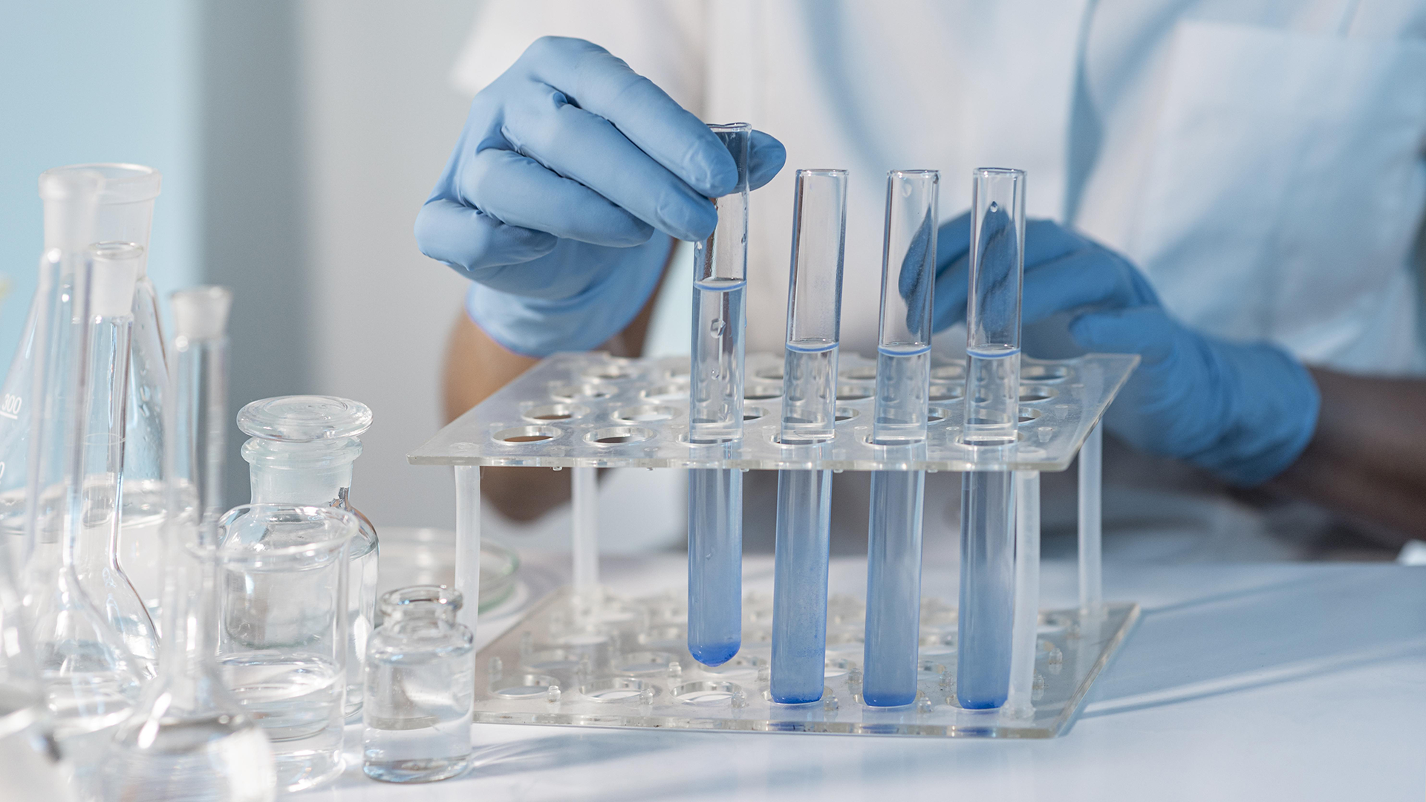
HOẠT ĐỘNG

Slide 7
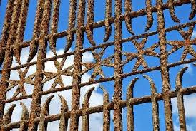
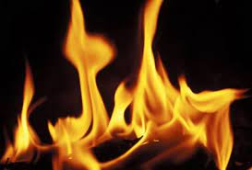
So sánh tốc độ của một số phản ứng
Quan sát các Hình 7.1 và 7.2, thảo luận nhóm và trả lời câu hỏi:
Hình 7.1. Sắt bị gỉ
Phản ứng sắt bị gỉ xảy ra nhanh hơn hay chậm hơn phản ứng đốt cháy cồn?
Phản ứng sắt bị gỉ, đốt cháy cồn được minh hoạ ở các Hình 7.1 và 7.2.
Hình 7.2. Đốt cháy cồn

Slide 8
Lời giải
Khi đốt cháy cồn xảy ra với tốc độ rất nhanh, phản ứng của sắt với oxygen trong không khí ẩm xảy ra với tốc độ chậm hơn

Slide 9

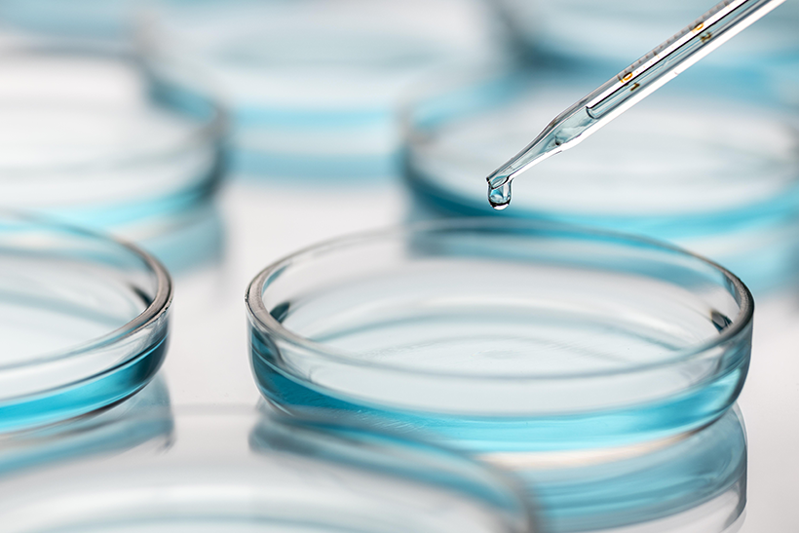
Tốc độ phản ứng là gì?

Slide 10
Tốc độ phản ứng là đại lượng đặc trưng cho sự nhanh, chậm của phản ứng hoá học.
Khái niệm tốc độ phản ứng:
Các phản ứng đốt cháy xảy ra ngay lập tức, kèm theo sự tỏa nhiệt và phát sáng.

Slide 11
Câu hỏi và bài tập
Một học sinh thực hiện thí nghiệm và ghi lại hiện tượng như sau:
Cho cùng một lượng hydrochloric acid vào hai ống nghiệm đựng cùng một lượng đá vôi ở dạng bột (ống nghiệm (1)) và dạng viên (ống nghiệm (2)). Quan sát hiện tượng thấy rằng ở ống nghiệm (1) bọt khí xuất hiện nhiêu hơn và đá vôi tan hết trước.
Phản ứng giữa hydrochloric acid với đá vôi dạng bột xảy ra nhanh hơn hay chậm hơn so với phản ứng giữa hydrochloric acid với đá vôi dạng viên?
Phản ứng giữa hydrochloric acid với đá vôi dạng bột xảy ra nhanh hơn so với phản ứng giữa hydrochloric acid với đá vôi dạng viên.

Slide 12

Em có biết
Trong một phản ứng, để xác định tốc độ của phản ứng, ta có thể đo sự thay đổi của thể tích chất khí, khối lượng chất rắn hoặc nồng độ chất tan trong một khoảng thời gian.

Slide 13
II.
MỘT SỐ YẾU TỐ ẢNH HƯỞNG ĐẾN TỐC ĐỘ PHẢN ỨNG

Slide 14
1.
Ảnh hưởng của nồng độ đến tốc độ phản ứng

Slide 15
- Chuẩn bị: dung dịch HCl 0,1 M, dung dịch HCl 1 M, 2 đinh sắt giống nhau (khoảng 0,2 g); ống nghiệm
- Tiến hành:
+ Cho vào ống nghiệm (1) khoảng 5 mL dung dịch HCl 0,1 M; ống nghiệm (2) khoảng 5 mL dung dịch HCl 1 M
+ Nhẹ nhàng đưa lần lượt 2 đinh sắt vào 2 ống nghiệm và quan sát sự thoát khí.

Slide 16
Đinh sắt
HCl 1M
HCl 0,1M
Hình 7.3. Phản ứng giữa Fe với dung dịch HCl

Slide 17

Trả lời câu hỏi
Phản ứng ở ống nghiệm nào xảy ra nhanh hơn?
Nồng độ ảnh hưởng đến tốc độ phản ứng như thế nào?

Slide 18


Slide 19
2.
Ảnh hưởng của nhiệt độ đến tốc độ phản ứng

Slide 20
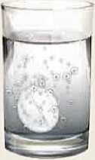
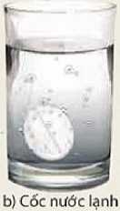
- Chuẩn bị: viên C sủi, nước lạnh, nước nóng; cốc thuỷ tinh.
- Tiến hành:
Lấy hai cốc nước, một cốc nước lạnh và một cốc nước nóng, cho đồng thời vào mỗi cốc một viên C sủi.
Hình 7.4. Hòa tan viên C sủi vào nước

Slide 21

Trả lời câu hỏi
Phản ứng ở cốc nào xảy ra nhanh hơn?
Nhiệt độ ảnh hưởng đến tốc độ phản ứng như thế nào?

Slide 22
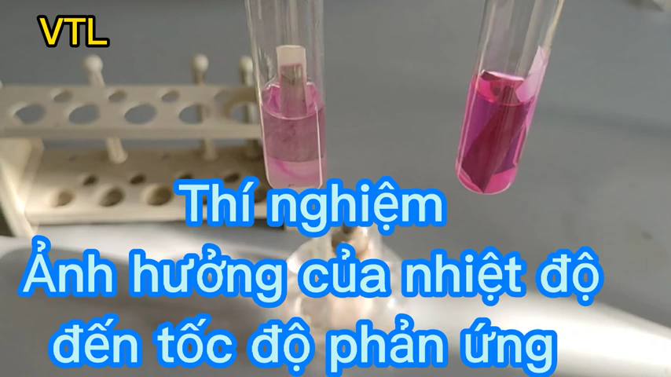

Slide 23
3.
Ảnh hưởng của diện tích tiếp xúc đến tốc độ
phản ứng

Slide 24
- Chuẩn bị: dung dịch HCl 0,1 M, đá vôi (dạng viên), đá vôi (dạng bột hoặc dập nhỏ từ đá vôi dạng viên); ống nghiệm.
- Tiến hành:
+ Cân một lượng đá vôi (dạng bột) và đá vôi (dạng viên) bằng nhau (khoảng 1 gam) cho vào 2 ống nghiệm (1) và (2).
+ Cho vào mỗi ống nghiệm khoảng 3 mL dung dịch HCl 0,1 M, quan sát sự thoát khí.

Slide 25


HCl 0,1M
Đá vôi dạng bột
Đá vôi dạng viên
Phản ứng giữa đá vôi với dung dịch HCl

Slide 26

Trả lời câu hỏi
Phản ứng ở ống nghiệm nào xảy ra nhanh hơn? Giải thích.
Kích thước hạt ảnh hưởng đến tốc độ phản ứng như thế nào?

Slide 27


Slide 28
4.
Ảnh hưởng của chất xúc tác đến tốc độ phản ứng

Slide 29
- Chuẩn bị: nước oxy già (y tế) H₂O₂ 3%, manganese dioxide (MnO₂, dạng bột); ống nghiệm
- Tiến hành:
+ Cho khoảng 3 mL dung dịch H₂O₂ 3% vào hai ống nghiệm (1) và ống nghiệm (2).
+ Cho một ít bột manganese dioxide vào ống nghiệm (2) và quan sát sự thoát khí.

Slide 30

Trả lời câu hỏi
MnO₂
Hình 7.5. Phản ứng phân hủy H₂O₂
H₂O₂
Phản ứng ở ống nghiệm nào xảy ra nhanh hơn?

Slide 31
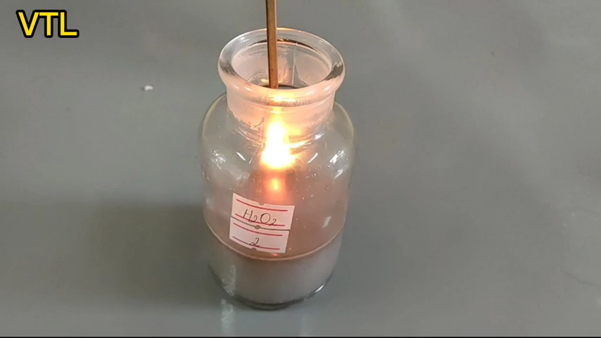

Slide 32
LUYỆN TẬP
Bài 7
Giáo viên: Đinh Công Hoàng

Slide 33
Câu hỏi và bài tập
1. Than cháy trong bình khí oxygen nhanh hơn cháy trong không khí. Yếu tố nào ảnh hưởng đến tốc độ của phản ứng đổt cháy than?

Slide 34
Câu hỏi và bài tập
2. Khi “bảo quản thực phẩm trong tủ lạnh đế giữ thực phẩm tươi lâu hơn” là đã tác động vào yêu tố gì để làm chậm tốc độ phản ứng?

Slide 35
Câu hỏi và bài tập
3. Trong quá trình sản xuất sulfuric acid có giai đoạn tổng hợp sulfur trioxide (SO₂). Phản ứng xảy ra như sau:
2SO₂ + O₂ → 2SO₃.
Khi có mặt vanadium (V) oxide thì phản ứng xảy ra nhanh hơn.
Vanadium(V) oxide đóng vai trò gì trong phản ứng tổng hợp sulfur trioxide?
Sau phản ứng, khối lượng của vanadium(V) oxide có thay đổi không? Giải thích.

Slide 36
TRẮC NGHIỆM

Slide 37
Câu 1. Để xác định được mức độ phản ứng nhanh hay chậm người ta sử dụng khái niệm nào sau đây?
D
Tốc độ phản ứng
C
Cân bằng hóa học
B
Phản ứng 1 chiều
A
Phản ứng thuận nghịch

Slide 38
Câu 2. Tốc độ phản ứng không phụ thuộc yếu tố nào sau đây?
B
C
D
A
Nhiệt độ
Nồng độ.
Chất xúc tác
Thời gian xảy ra phản ứng

Slide 39
01
Câu 3. Dùng không khí nén thổi vào lò cao để đốt cháy than cốc (trong sản xuất gang), yếu tố nào ảnh hưởng đến tốc độ phản ứng?
B.
Tăng diện tích.
A.
Nhiệt độ, áp suất.
D.
Xúc tác.
C.
Nồng độ.

Slide 40
01
Câu 4. Khi đốt củi, để tăng tốc độ cháy, người ta sử dụng biện pháp nào sau đây?
A
B
C
D
Đốt trong lò kín
Xếp củi chặt khít
Thổi hơi nước
Thổi không khí khô

Slide 41
Câu 5. Cho hiện tượng sau. Tàn đóm đỏ bùng lên khi cho vào bình oxygen nguyên chất. Hiện tượng trên thể hiện ảnh hưởng của yếu tố nào đến tốc độ phản ứng?
B. Nhiệt độ
A. Nồng độ
D. Chất xúc tác
C. Diện tích bề mặt tiếp xúc

Slide 42
Câu 6. Tủ lạnh để bảo quản thức ăn là ứng dụng cho yếu tố ảnh hưởng tốc độ phản ứng nào?
Nhiệt độ
Nồng độ
A
B
C
D
Chất xúc tác
Diện tích bề mặt tiếp xúc

Slide 43
TỰ LUẬN

Slide 44
Bài 1. Hoàn thành các sơ đồ phản ứng sau:
ZnO + HCl ---- ZnCl₂ + H₂O
CO₂ + NaOH ---- Na₂CO₃ + H₂O
Cu(NO₃)₂ + NaOH ---- Cu(OH)₂ + NaNO₃
BaCl₂ + AgNO₃ ---- AgCl + Ba(NO₃)₂
>
>
>
>

Slide 45
Bài 2. Khi nung nóng 36,75 gam KClO₃ xảy ra phản ứng hóa học sau (phản ứng nhiệt phân):
2KClO₃ → 2KCl + 3O₂
tº
a. Tính thể tích khí Oxygen sinh ra sau phản ứng.
b. Tính khối lượng của potassium chloride (KCl) thu được.

Slide 46
Bài 3. Cho 23 g Na tác dụng với H₂SO₄, phản ứng xong thu được Na₂SO₄ và khí hydrogen.bbbbbbbbbbbbbbb
Tìm thể tích khí Hiđro sinh ra (ở điều kiện tiêu chuẩn) và khối lượng của Na₂SO4 tạo thành sau phản ứng.

Slide 47
DẶN DÒ
- Học bài và làm bài tập về nhà.
- Xem và chuẩn bị bài mới “Bài 8: Acid”

Slide 48
Thanks you !!!

